Slide 1
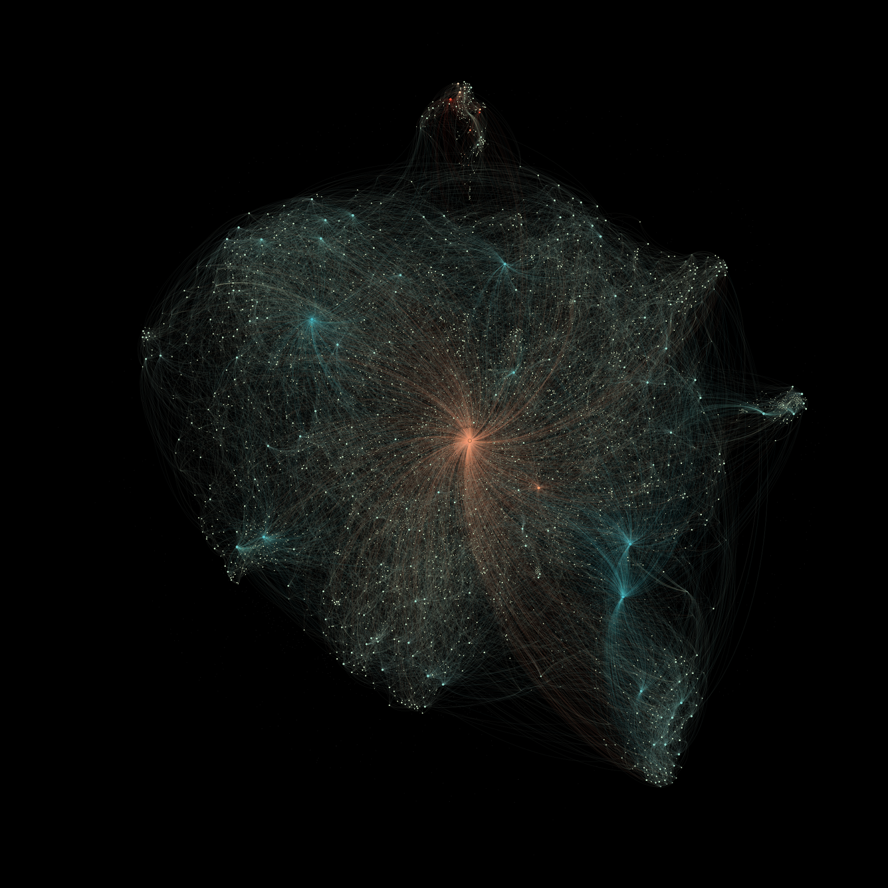

2017
知识图谱介绍分享
闫钊 郭德良

Slide 2
CONTENTS
知识图谱简介
知识图谱构建
1
2
3
目前进展
4
未来应用

Slide 3
1
什么是知识图谱

Slide 4




知识图谱的初衷
新一代搜索引擎
非结构
结构化
问答检索
通过将非结构化数据预先转换成结构化数据，并在此之上搭建问答系统

Slide 5
知识图谱长啥样
人口：..
经济总量：..
名称 | 中国
国土面积 | …
首都 | 北京
… | …
上海
名称 | 上海
人口 | …
经济总量 | …
… | …
出生地
出生地
身高：..
年龄：..
姚明
配偶
叶莉
姓名 | 姚明
国籍 | 中国
出生地 | 上海
配偶 | 叶莉
国籍
身高：..
年龄：..
国籍
姓名 | 叶莉
国籍 | 中国
出生地 | 上海
配偶 | 姚明
中国
国土面积：..
首都：..

Slide 6
2
知识图谱构建

Slide 7


知识图谱的构建
数据存储
数据整理
数据导入图数据库，提高查询效率
提供查询接口
可视化图结构，查询结果
整理有价值的数据
整合现有联系，如MySQL中现有的外键
寻找现有数据间的联系，如分析微信公众号中提及了哪些车型

Slide 8

图数据库
为什么使用图数据库
ID | Person
1 | Alice
2 | Bob
… | …
99 | Zach
SQL
CYPHER
Alice’s friends
SELECT p1.Person
FROM Person p1 JOIN PersonFriend
ON PersonFriend.FriendID = p1.ID
JOIN Person p2
ON PersonFriend.PersonID = p2.ID
WHERE p2.Person = ‘Alice'
Match (a:person) –[:friend]->(b:person)
Where a.name = ‘Alice’
RETURN b
Alice’s friends –of-friends
PersonID | FriendID
1 | 2
2 | 1
2 | 99
… | …
99 | 1
SELECT p1.Person AS PERSON, p2.Person AS FRIEND_OF_FRIEND
FROM PersonFriend pf1 JOIN Person p1
ON pf1.PersonID = p1.ID
JOIN PersonFriend pf2
ON pf2.PersonID = pf1.FriendID
JOIN Person p2
ON pf2.FriendID = p2.ID
WHERE p1.Person = 'Alice' AND pf2.FriendID <> p1.ID
Match (a:person) –[:friend]->()-[:friend]->(b:person)
Where a.name = ‘Alice’
RETURN b

Slide 9
图数据库
关系！！！
关系！！
关系！

Slide 10
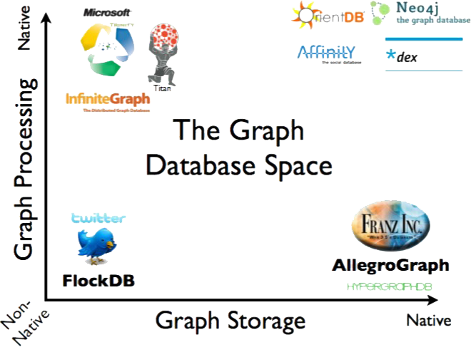





图数据库
功能强大
自带多种接口，自带cypher查询语言，语法灵活，性能强
社区健全
当今最流行的图数据库，文档清晰全面，社区健全
开源 可嵌入式开发
整个系统在github上开源，并且可以使用java嵌入式开发，深度客制
社区版免费
社区版免费，企业版如果开源程序也可免费

Slide 11
3
目前进展

Slide 12




目前进展
后台查询接口
02
可视化界面
04
使用Django编写的后台restful接口
使用echarts编写的可视化界面，提供简单的查询功能
01
数据入库
03
接口查询模板
将车型库和经销商信息导入neo4j图数据库
使用VUE编写的前端，可生成查询接口用的json

Slide 13
4
未来应用

Slide 14



未来应用
打包数据
将现有数据用知识库的形式呈现，聚合分散的数据
基于知识库的问答
类似搜索引擎的问答机，帮助客户更直接的获得所需信息
基于知识库的推荐或预警
良好的数据整理
利用基于图的机器学习，提供推荐或舆情预警功能

Slide 15

感谢各位的聆听

